Slide 1

工作汇报
类的设计
汇报小组：114514组
时间：2025.07.01

Slide 2
contents
01
示例类的设计
目 录
02
游戏类的设计
03
类的设计
04
类的关系

Slide 3
01
示例类的设计

Slide 4
以2048游戏为例演示类的设计
内容概括
2048游戏只要实现对于键盘处理和合并数字卡片即可
main.cpp
Game.h
01
02
进行初始化操作
定义游戏接口
Setting.h
Game.cpp
03
04
定义游戏设置
游戏主文件

Slide 5
游戏类的设计
PART TWO

Slide 6
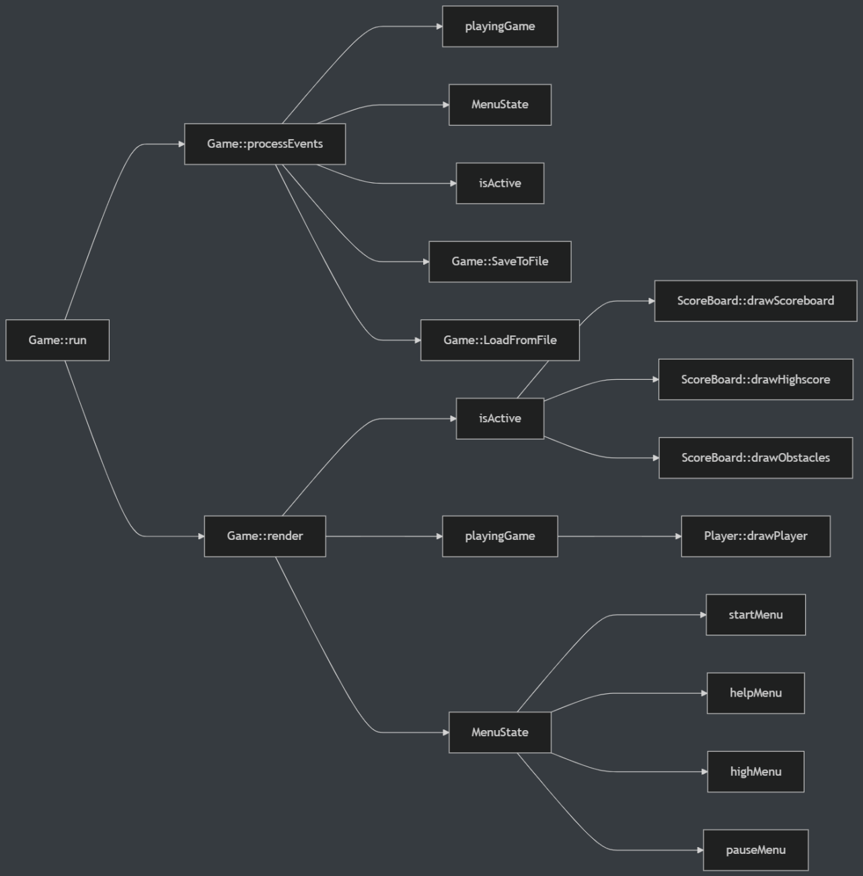

Slide 7
03
类的设计

Slide 8
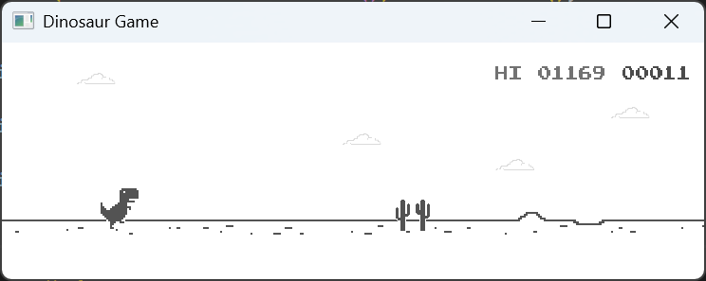
游戏主要的类
Player类
Obstacle类
Scene类
Score类
负责对于玩家动作的处理
负责生成障碍物
负责游戏场景的生成
负责游戏分数的计算

Slide 9
类的关系
PART FOUR

Slide 10
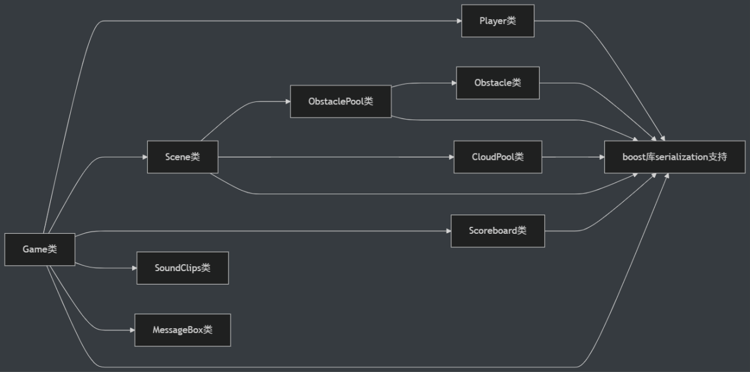

Slide 11
工作汇报
汇报完毕 感谢大家观看
汇报小组：114514组
时间：2025.07.01

